Slide 1
Universidad de las Fuerzas Armadas-ESPE
Departamento de Ciencias de la Educación, mención educación infantil.

Slide 2
"El conocimiento de uno mismo, es decir, la capacidad de reconocer un sentimiento en el mismo momento en que aparece, constituye la piedra angular de la inteligencia emocional“
Daniel Goleman

Slide 3
ESTUDIO DE LA AUTORREGULACIÓN EMOCIONAL EN LOS NIÑOS DE 3 A 5 AÑOS DEL CENTRO DE DESARROLLO INFANTIL “AMIGUITOS DE CARAPUNGO” DURANTE EL AÑO LECTIVO 2014-2015.
Autoras:
Estefanía Liliana Caizatoa Ramírez
Eliana Alejandra Tigrero Ortega
Directora:
Msc. Verónica Carvajal
Codirector:
Ing. Fabián Jaramillo

Slide 4
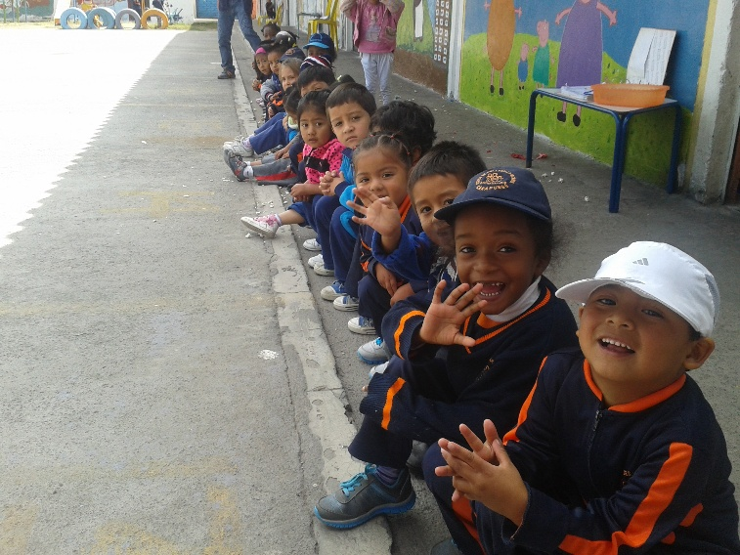
El problema
Centro infantil “Amiguitos de Carapungo”
Dificultades para: controlarse, adaptarse, cumplir reglas, ser responsables.
Estos indicadores parecerían demostrar que la autorregulación emocional no se encuentra desarrollada.

Slide 5
Objetivo General
Estudiar la autorregulación emocional de los niños de 3 a 5 años del Centro de Desarrollo Infantil “Amiguitos de Carapungo”, mediante un estudio descriptivo, durante el año lectivo 2014-2015, con la finalidad de realizar una propuesta para fortalecer dicha competencia.

Slide 6
Objetivos específicos
Analizar el autodominio que tienen los niños de 3 a 5 años del Centro de Desarrollo Infantil “Amiguitos de Carapungo”. Valorar la confiabilidad que tienen los niños de 3 a 5 años para aceptar normas de responsabilidad. Demostrar cómo es la Integridad en los niños del Centro Infantil. Evaluar la adaptabilidad que poseen los niños del centro infantil. Elaborar una propuesta para desarrollar la autorregulación en los niños de 3 a 5 años del Centro de desarrollo Infantil “Amiguitos de Carapungo”.

Slide 7
Justificación:
Desde el nacimiento somos seres sociales en el más alto grado.
Vygotsky, L. (1978)
En el desarrollo del niño el coeficiente emocional es tan importante como el intelectual.
Goleman, D.(1995)
La educación emocional es parte de una formación integral que garantiza seres humanos felices.

Slide 8
Marco teórico

Slide 9
Erick Erikson (Desarrollo psicosocial)
8 etapas del desarrollo psicosocial
Desajustes
La teoría socio-cultural de Lev Vygotsky
Comportamiento social
Lenguaje
Howard Gardner
Las personas poseen 8 tipos de inteligencia
Especial relevancia a inteligencia intrapersonal e inter personal
Neurociencias Ventanas de oportunidad
Funcionamiento y desarrollo del cerebro.
Periodos únicos de aprendizaje

Slide 10
Autoconciencia
Autorregulación
Motivación
Empatía
Habilidades sociales
Inteligencia emocional
Daniel Goleman
Autocontrol
Confiabilidad
Integridad
Adaptabilidad
Autorregulación Emocional
Es la piedra angular de toda la inteligencia emocional.
Goleman (1995) en su libro menciona que “el reconocimiento de las propias emociones es el alfa y el omega de la competencia emocional ”.
Factores endógenos y exógenos

Slide 11
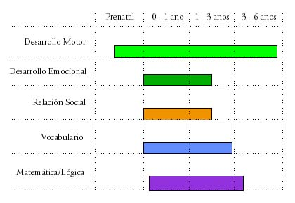

Slide 12
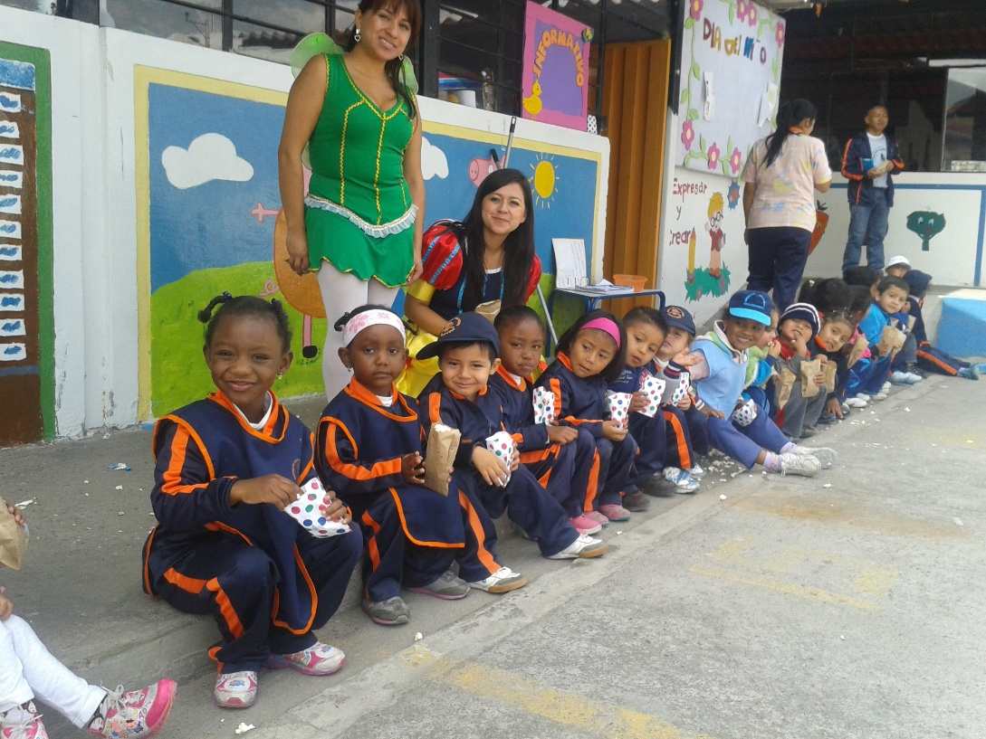
Metodología de la investigación
Modalidad:
- estudio de campo
- Documental y bibliográfica
Tipo de investigación:
- No experimental
- Descriptiva
- mixta
Población y muestra:
93 niños y niñas de 3-5 años

Slide 13
VARIABLE | DEFINICIÓN | DIMENSIONES | INDICADORES | INSTRUMENTOS
 | Es la habilidad para controlar o redirigir impulsos y estados de ánimo (Goleman D., 1999). | Autocontrol | Controla emociones e impulsos Usa estrategias de auto distracción Inhibe actividades prohibidas | Aplicación del test KRISP (Wright, 1971) Cuestionario Toddler Behavior Assessment Questionnaire. H. Hill Goldsmith (1987)
 |  | Confiabilidad | Acepta responsabilidades Maneja pedidos de adultos
 |  | Integridad | Entiende las consecuencias Actúa responsablemente
 |  | Adaptabilidad | Acepta a sus pares Acepta los cambios del medio Enfrenta retos correspondientes a su edad
Autorregulación emocional

Slide 14
Análisis e interpretación de resultados
Test KRISP
GRUPO | FRECUENCIA | MEDIA
3 Años | 33 | 8,17
4 Años | 40 | 11,67
5 Años | 20 | 27,5
TOTAL | 93
Las estrategias de autorregulación en niños menores son mas rudimentarias, a medida que los niños van madurando estas estrategias se vuelven mas sofisticadas.

Slide 15
Análisis del cuestionario “Toddler behavior assesment”
DIMESIÓN | MEDIA
autocontrol | 22,3
confiabilidad | 33,5
integridad | 33,5
adaptabilidad | 45,3
Una visión mas detallada de cada dimensión, las cuatro dimensiones se encuentran con bajos niveles.

Slide 16
Dimensiones de la variable
Autocontrol
Dimensión | Autocontrol
Media | 22,3
V. máximo | 32
V. mínimo | 13
Moda | N/A
Desviación estándar | 9,5

Slide 17
Confiabilidad
DIMENSIÓN | confiabilidad
Media | 33,5
V. máximo | 34
V. mínimo | 33
Moda | N/A
Desviación estándar | 0,71

Slide 18
Integridad
DIMENSIÓN | integridad
Media | 33,5
V. máximo | 41
V. mínimo | 26
Moda | N/A
Desviación estándar | 10,61

Slide 19
Adaptabilidad
DIMENSIÓN | adaptabilidad
Media | 45,33
V. máximo | 58
V. mínimo | 32
Moda | N/A
Desviación estándar | 7,82

Slide 20
La variable
VARIABLE
Media | 33,67
V. máximo | 45,33
V. mínimo | 22,33
Moda | 33,5
Desviación estándar | 9,39

Slide 21
Conclusiones
Concluimos que los niños del Centro de Desarrollo Infantil ¨Amiguitos de Carapungo", poseen un bajo nivel de autodominio, porque las estadísticas reflejan que no pueden controlar emociones ni impulsos.
Los niños presentan niveles bajos con respecto a la dimensión confiabilidad, se puede decir esto porque el grupo no acata órdenes ni normas.
La integridad se encuentra en niveles bajos, esta dimensión involucra la utilización de estrategias para controlar y modular su conducta.
La adaptabilidad tiene los niveles más elevados entre las cuatro dimensiones, sin embargo no alcanza el desarrollo que se desearía, porque, a los niños se les dificulta sentirse a gusto en nuevos entornos.
Se concluye que es necesario implementar una serie de actividades dirigidas para mejorar los niveles de esta importante competencia.

Slide 22
Recomendaciones
Aplicar actividades que impliquen el juego-trabajo, enfatizando las técnicas de auto distracción.
Asignar responsabilidades según la edad del niño.
Utilizar estrategias didácticas para actuar responsablemente cuando un adulto le pide que realice una tarea determinada.
Incrementar los espacios donde los niños puedan trabajar y jugar, esto con el objetivo de desarrollar la adaptabilidad
Se sugiere a las docentes del Centro de Desarrollo Infantil “Amiguitos de Carapungo”, utilizar el manual de actividades “El cofre de las emociones”

Slide 23
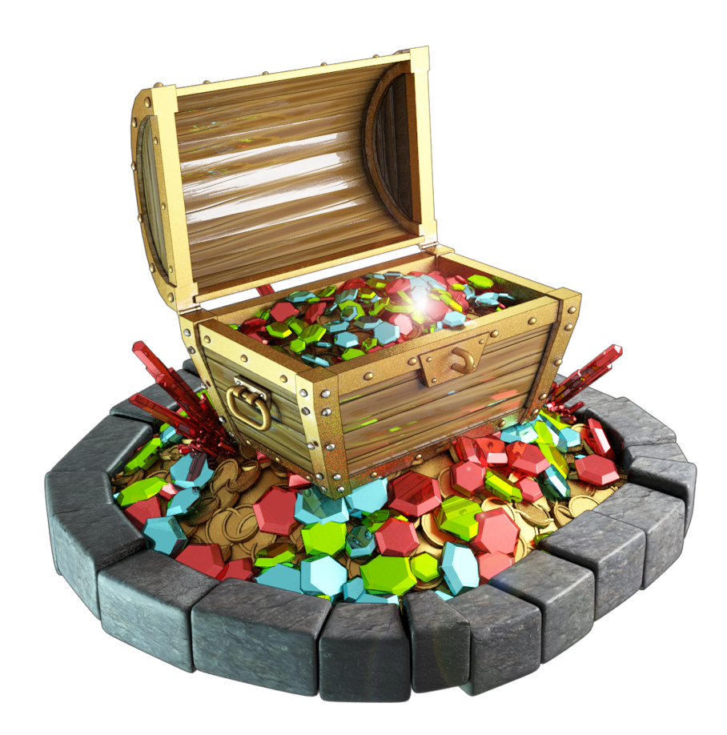
Propuesta alternativa

Slide 24
Objetivo general
Reforzar las diferentes dimensiones de la autorregulación emocional en los niños de tres a cinco años de Centro de Desarrollo Infantil “Amiguitos de Carapungo” por medio de las actividades que se encuentran en la guía “El cofre de las emociones” para que sus relaciones interpersonales e intrapersonales mejoren.
Objetivos específicos
Concientizar a las docentes la importancia trabajar la autorregulación emocional para favorecer al desarrollo holístico del niño.
Proporcionar al centro infantil una herramienta didáctica que ayude a mejorar el desarrollo de la área socio-afectiva.

Slide 25
Componentes
Introducción teórica
Como enseñar la autorregulación
Consejos padres y docentes
actividades

